Slide 1

MyBatis框架
--Mybatis核心配置与DAO开发
Beta版

Slide 2
章节目标
掌握MyBatis 核心XML配置文件
掌握MyBatis 的MapperXML文件
掌握MyBatis核心对象
掌握传统开发dao的方法
掌握mapper开发dao的方法
掌握动态sql语句

Slide 3
SqlMapConfig.xml 全局配置文件
SqlMapConfig的XML配置文件包含了影响MyBatis 行为甚深的设置和属性信息,文档结构如下:
configuration 配置
properties 属性
settings 设置
typeAliases 类型命名
typeHandlers 类型处理器
objectFactory 对象工厂
plugins 插件
Environments 环境
mappers 映射器

Slide 4
SqlMapConfig.xml 全局配置文件
properties全局参数
加载属性文件
<properties resource="config/db.properties">
<!--properties中还可以配置一些属性名和属性值 -->
<!-- <property name="jdbc.driver" value=""/> -->
</properties>
参考：
MyBatis02\SqlMapConfig.xml
MyBatis02\db.properties.xml
MyBatis 将按照下面的顺序来加载属性：
在 properties 元素体内定义的属性首先被读取。
然后会读取properties 元素中resource或 url 加载的属性，它会覆盖已读取的同名属性。
最后读取parameterType传递的属性，它会覆盖已读取的同名属性。

Slide 5
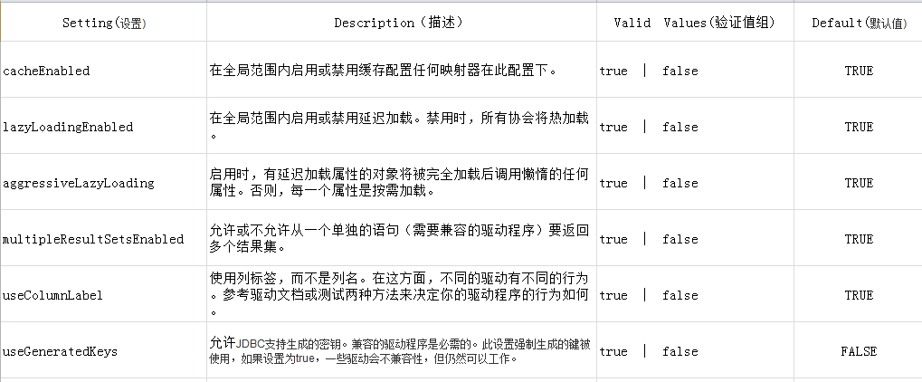
SqlMapConfig.xml 全局配置文件
settings全局参数
mybatis框架在运行时可以调整一些运行参数，比如：开启二级缓存、开启延迟加载等
全局参数将会影响mybatis的运行行为。
详细参见MyBatist参考手册

Slide 6
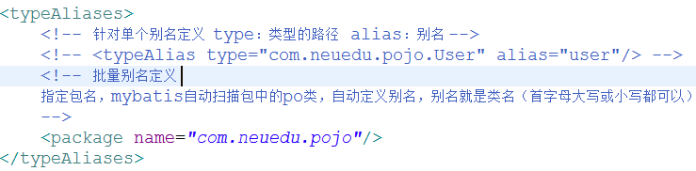
SqlMapConfig.xml 全局配置文件
typeAliases全局参数
在mapper.xml中，定义的statement需要parameterType指定输入参数的类型、需要resultType指定输出结果的映射类型。如果在指定类型时输入类型全路径，不方便进行开发，可以针对parameterType或resultType指定的类型定义一些别名，方便开发。
参考代码：MyBatis02\SqlMapConfig.xml

Slide 7
属性 | 说明
id | 唯一标识符，用来引用该条语句
resultType | 查询结果的类型的完全限定名或别名，用法同parameterType
resultMap | 引用外部的resultMap映射查询结果，不能和resultType同时使用
parameterType | 参数的类型的完全限定名或别名
flushCache | 执行语句后是否清空缓存。默认值为false
useCache | 查询结果是否需要被缓存。默认值为true
timeout | 等待数据库返回的超时时间，超时抛出异常。默认不设置
fetchSize | 每次批量返回的结果行数。默认不设置
statementType | 选择使用哪种statement，默认是PREPARED
resultSetType | 设置ResultSet对象的类型可滚动,或者是不可滚动
Notes:
select * from student where name like '%'||#{name}||'%'

Slide 8
SqlMapConfig.xml 全局配置文件
environments全局参数
environments主要用于配置数据库相关，而且可以在里面配置多个environment。
transactionManager
MyBatis中有两种事务管理器类型
JDBC：使用了JDBC的提交和回滚设置。
MANAGED(托管)：而它让容器来管理事务的整个生命周期（比如spring、jee应用服务器的上下文）
dataSource
用来配置基本的JDBC数据源连接信息
有三种内建的数据源类型UNPOOLED|POOLED|JNDI
和spring整合后 environments配置将废除

Slide 9
SqlMapConfig.xml 全局配置文件
mappers全局参数
既然 MyBatis的行为已经由上述元素配置完了,我们现在就要定义SQL映射语句了。 但是, 首先我们需要告诉MyBatis到哪里去找到这些语句。
<mapper class="com.neuedu.mapper.UserMapper"/>
这些语句简单告诉了MyBatis去哪里找映射文件。其余的细节就是在每个 SQL映射文件中了,下面的部分我们来讨论SQL映射文件。

Slide 10
mapper.xml映射文件
MyBatis 真正强大之处就在这些映射语句，也就是它的魔力所在。SQL映射文件的配置却非常简单对比JDBC 代码使用SQL映射文件配置可以节省95%的代码量。
需要配置的基本元素
1. cache – 配置给定模式的缓存
2. cache-ref – 从别的模式中引用一个缓存
3. resultMap – 这是最复杂而却强大的一个元素了，它描述如何从结果集中加载对象
4. sql – 一个可以被其他语句复用的SQL 块
5. insert – 映射INSERT 语句
6. update – 映射UPDATE 语句
7. delete – 映射DELEETE 语句
8. select - 映射SELECT语句

Slide 11
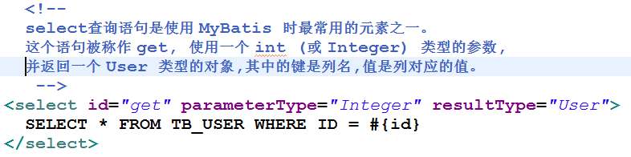
mapper.xml映射文件
select查询语句是使用 MyBatis 时最常用的元素之一。

Slide 12
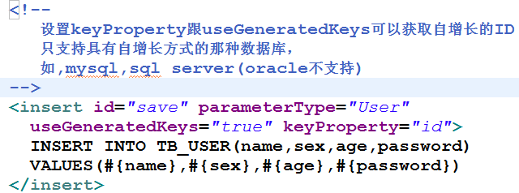
mapper.xml映射文件
insert插入语句是使用 MyBatis 时最常用的元素之一。

Slide 13
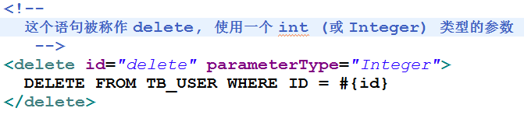
mapper.xml映射文件
delete删除语句是使用 MyBatis 时最常用的元素之一。

Slide 14
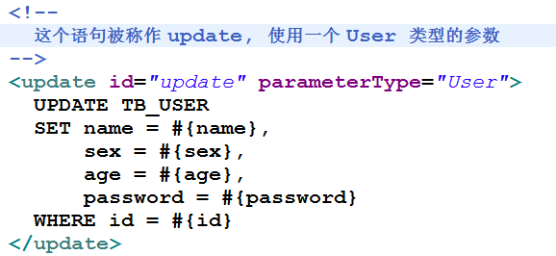
mapper.xml映射文件
update更新语句是使用 MyBatis 时最常用的元素之一。

Slide 15
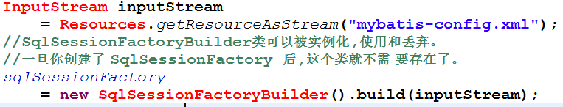
MyBatis核心对象
每 一 个 MyBatis 的 应 用 程 序 都 以 一 个 SqlSessionFactory 对 象 的 实 例 为 核 心 。
SqlSessionFactory 对 象 的 实 例 可 以 通 过 SqlSessionFactoryBuilder 对 象 来 获 得 。
SqlSessionFactoryBuilder 对象可以从 XML 配置文件,或从 Configuration 类的习惯准备的实 例中构建 SqlSessionFactory 对象。

Slide 16
MyBatis核心对象
SqlSessionFactory
一旦被创建,SqlSessionFactory 应该在你的应用执行期间都存在。没有理由来处理或重 新创建它。 使用 SqlSessionFactory 的最佳实践是在应用运行期间不要重复创建多次。 这样的 操作将被视为是非常糟糕的。 因此 SqlSessionFactory 的最佳范围是应用范围。 有很多方法可 以做到, 最简单的就是使用单例模式或者静态单例模式。
mybatis和spring整合后，使用单例模式管理sqlSessionFactory。

Slide 17
MyBatis核心对象
SqlSession
SqlSession是一个面向用户（程序员）的接口。
SqlSession中提供了很多操作数据库的方法：如：selectOne(返回单个对象)、selectList（返回单个或多个对象）。
SqlSession是线程不安全的，在SqlSesion实现类中除了有接口中的方法（操作数据库的方法）还有数据域属性。
SqlSession最佳应用场合在方法体内，定义成局部变量使用。

Slide 18
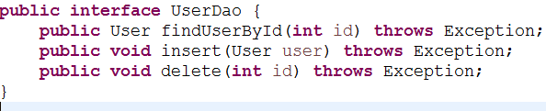
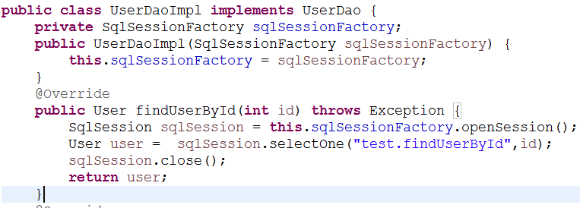
mybatis开发dao的方法
原始dao开发方法
程序员需要写dao接口和dao实现类。
需要向dao实现类中注入SqlSessionFactory，在方法体内通过SqlSessionFactory创建SqlSession
参考代码：MyBatis02\dao包下

Slide 19
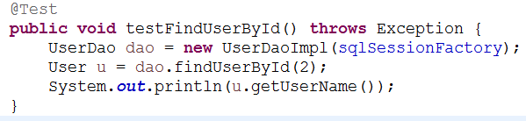
mybatis开发dao的方法
原始dao开发问题
1、dao接口实现类方法中存在大量模板方法，设想能否将这些代码提取出来，大大减轻程序员的工作量。
2、调用sqlsession方法时将statement的id硬编码了
3、调用sqlsession方法时传入的变量，由于sqlsession方法使用泛型，即使变量类型传入错误，在编译阶段也不报错，不利于程序员开发。
参考代码：MyBatis02\test包下

Slide 20
mybatis开发dao的方法
mapper代理方法
程序员只需要mapper接口和mapper.xml映射文件，mybatis可以自动生成mapper接口实现类代理对象。
程序员编写mapper接口需要遵循一些开发规范。
mapper代理开发规范
1、在mapper.xml中namespace等于mapper接口地址
2、mapper.java接口中的方法名和mapper.xml中statement的id一致
3、mapper.java接口中的方法输入参数类型和mapper.xml中statement的parameterType指定的类型一致。
4、mapper.java接口中的方法返回值类型和mapper.xml中statement的resultType指定的类型一致。

Slide 21
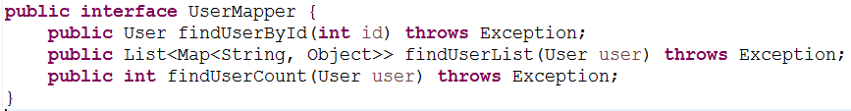

mybatis开发dao的方法
mapper代理开发方法流程
1、创建接口，方法名、参数、返回值与mapper.xml中映射配置保持一致
2、修改mapper.xml配置文件,namespace和接口地址一致
3、在SqlMapConfig.xml中加载mapper.xml
4、测试运行
参考代码：MyBatis02\mapper包下

Slide 22
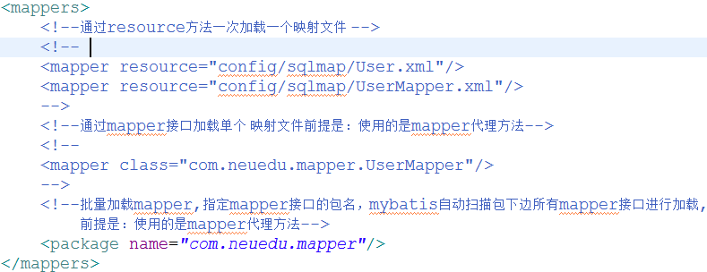
mybatis开发dao的方法
批量加载mapper

Slide 23
动态sql
Mybatis框架可以对sql语句进行灵活操作，通过表达式进行判断，对sql进行灵活拼接、组装。
如我们进行多条件查询的时候，查询条件是动态变化的，这时候我们就可以使用动态SQL对查询条件进行判断，如果输入参数不为空才进行查询条件拼接。
MyBatis中用于实现动态SQL的元素主要有：
if
choose（when，otherwise）
trim
where
set
foreach

Slide 24
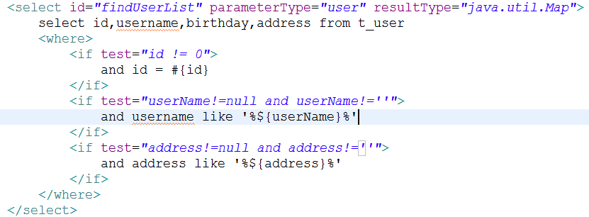
动态sql
实现用户查询
参考代码：MyBatis02\mapper包\UserMapper.xml

Slide 25
动态sql
if标签
就是简单的条件判断，利用if语句我们可以实现某些简单的条件选择。
where标签
会在写入where元素的地方输出一个where，另外一个好处是你不需要考虑where元素里面的条件输出是什么样子的，MyBatis会智能的帮你处理，如果所有的条件都不满足那么MyBatis就会查出所有的记录，如果输出后是and开头的，MyBatis会把第一个and忽略当然如果是or开头的，MyBatis也会把它忽略；此外，在where元素中你不需要考虑空格的问 题，MyBatis会智能的帮你加上。

Slide 26
动态sql
foreach标签
主要用在构建in条件中，它可以在SQL语句中进行迭代一个集合。
foreach元素的属性主要有 item，index，collection，open，separator，close。
item表示集合中每一个元素进行迭代时的别名
index指 定一个名字，用于表示在迭代过程中，每次迭代到的位置
open表示该语句以什么开始
separator表示在每次进行迭代之间以什么符号作为分隔 符
close表示以什么结束

Slide 27
动态sql
foreach标签
collection属性，该属性是必须指定的，但是在不同情况 下，该属性的值是不一样的，主要有一下3种情况：
如果传入的是单参数且参数类型是一个List的时候，collection属性值为list
如果传入的是单参数且参数类型是一个array数组的时候，collection的属性值为array
如果传入的参数是多个的时候，我们就需要把它们封装成一个Map了，当然单参数也可以封装成map，实际上如果你在传入参数的时候，在MyBatis里面也是会把它封装成一个Map的，map的key就是参数名，所以这个时候collection属性值就是传入的List或array对象在自己封装的map里面的key

Slide 28
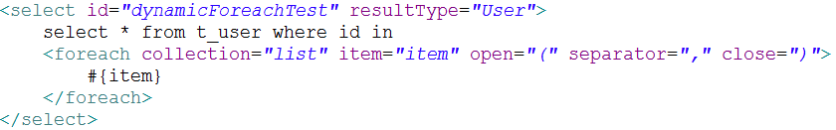
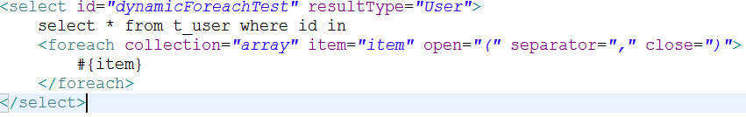
动态sql
foreach标签
1、单参数List的类型public List<User> dynamicForeachTest(List<Integer> ids);
2、单参数array数组的类型
public List<Blog> dynamicForeach2Test(int[] ids);

Slide 29
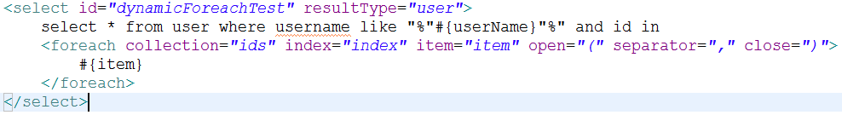
动态sql
foreach标签
3、自己把参数封装成Map的类型
public List<User> dynamicForeach3Test(Map<String, Object> params);
String name="w";
int[] ids={1,2,3};
Map<String, Object> params = new HashMap<String, Object>();
params.put("ids", ids);
params.put(“userName”,”zhangshan”);
Notes:
<select id="findBymap" resultType="Person" >
select * from person where name like '%'||#{name}||'%' or id in
<foreach collection="ids" item="items" open="(" separator="," close=")">
#{items}
</foreach>
</select>
Map<String,Object> map=new HashMap<String,Object>();
Integer[] ids={1,2};
map.put("ids",ids);
map.put("name","成龙");
List<Person> list=session.selectList("findBymap",map);
Cloolection中的ids要对应map中的键

Slide 30
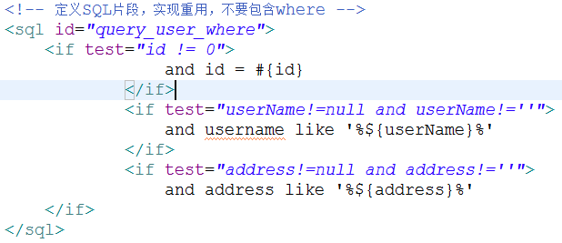
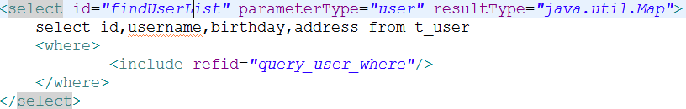
Sql片段
通过Sql代码片段，实现sql代码重用
查询用户信息和分页总记录数的代码重用
参考代码：MyBatis02\mapper包\UserMapper.xml

Slide 31
小结
MyBatis核心XML配置的相关配置
Mapper映射文件配置
传统开发dao的方法
mapper开发dao的方法
动态sql语句、sql片段

Slide 32
谢谢

